Slide 1

ChatGPT
Einsatzgebiet
ATINO Software Development
Von Dominic

Slide 2
Übersicht:
LLM Definition
Nennenswerte Alternativen
Integrationsmöglichkeiten in der Atino:
Überprüfung
Generierung
Benachrichtigung
…
Risiken & Gefahren

Slide 3
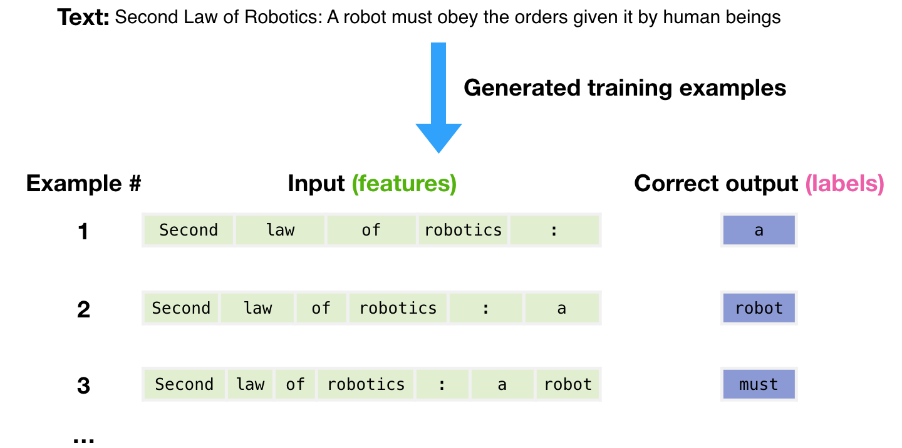
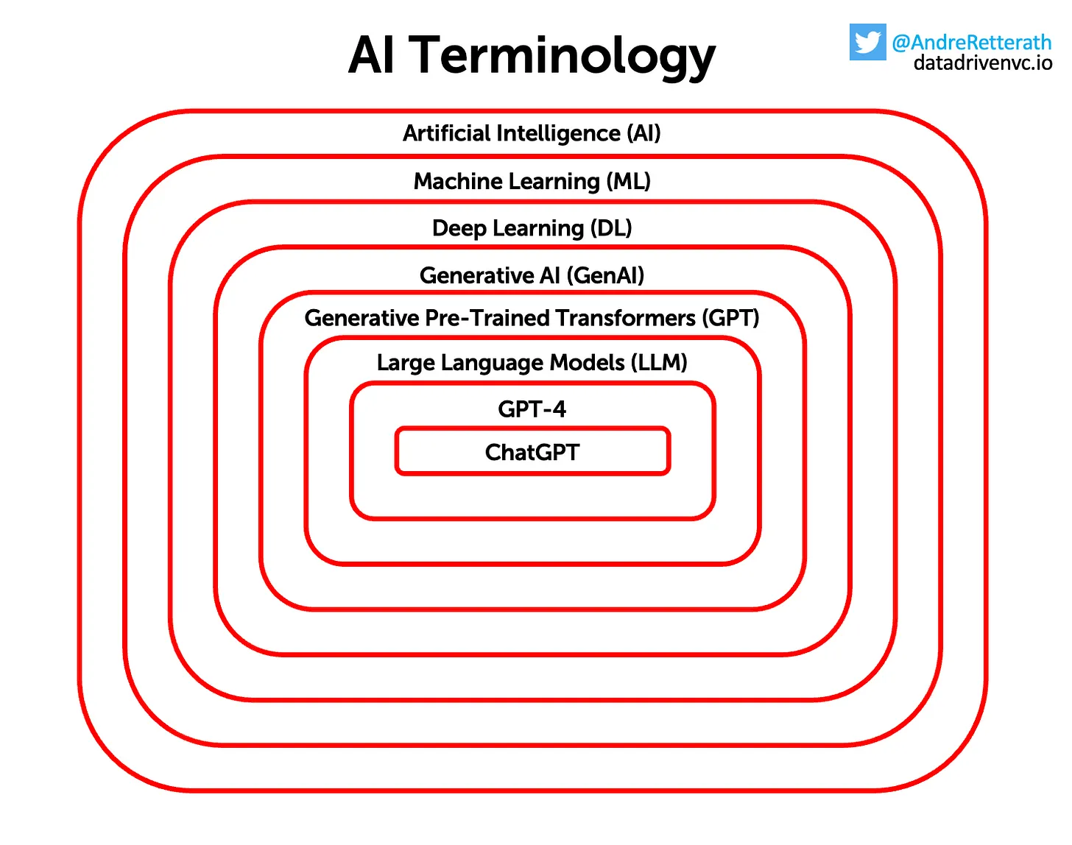
Definition:
Large Language Model
Vortrainierte Sprachmodelle
Baut Antwort Wort für Wort zusammen
Kann durch spezialisiertes Training verbessert werden
z.B.: Übersetzen von Deutsch nach Englisch
Weiterführende Informationen:
https://jalammar.github.io/how-gpt3-works-visualizations-animations/
https://www.datadrivenvc.io/p/struggle-to-understand-ai-get-the
Notes:
https://jalammar.github.io/how-gpt3-works-visualizations-animations/
https://www.datadrivenvc.io/p/struggle-to-understand-ai-get-the

Slide 4

Alternativen:
Code / Text Generierung:
GPT-4 (openai)
Codex / Copilot / ChatGPT
PaLM 2 (google)
Bard / Sec-PaLM
LLaMA 2 (meta)
CodeLLaMA
Bild Generierung:
DALL-E 2 (openai)
Midjourney (midjourney)
Stable Diffusion 2 (stability ai)
Prompt:
"two men sitting at cafe on old Italian street, wearing suits, drinking coffee and laughing"

Slide 5

Beispiele für
Integrationsmöglichkeiten
Überprüfung auf Bugs & Sicherheitslücken
Generieren von Dokumentation / Tests
Code Generierung / Autocompletion
Halbautomatische Updates
Statistiken Generieren
…
GitHub Copilot

Slide 6
1. Überprüfung:
Commits / Merge Requests von GPT Überprüfen und kommentieren lassen
Vereinfacht Code Review
Qualitätssicherung
Erhöht Sicherheit
Serverseitig
GitLab Integration:
https://github.com/malywut/gpt_mr_reviewer/blob/main/mr_reviewer.py
Notes:
https://github.com/malywut/gpt_mr_reviewer/blob/main/mr_reviewer.py

Slide 7

Demo
python mr_reviewer.py
Prompt:
Analyze the following code changes and find issues that need fixing if any. The code changes are in git diff notation, lines starting with - are deleted, lines starting with + are added: <CODE>
https://github.com/undeaDD/ddtest/pull/1

Slide 8
2. Generierung:
Automatische Erstellung von Dokumentation und Tests
Vereinfacht Einarbeitung
Qualitätssicherung
Clientseitig optional einsetzbar
Erhöht Sicherheit
Kann Zeit sparen
Beispiel Tools:
https://github.com/ingig/code-narrator
https://github.com/NakaokaRei/XCTestGen
Copilot Extensions:
https://github.com/intitni/CopilotForXcode
Xcode, Android Studio / Jetbrains / Visual Studio Plugins
Notes:
https://github.com/malywut/gpt_mr_reviewer/blob/main/mr_reviewer.py
Copilot -> GPT 3 mit verbesserung dank öffentlicher Github Repositories

Slide 9

Demo
XCTestGen $apiKey "./PokeApi/ApiManager.swift" "./PokeApiTest/"
Prompt:
Please write a unit test (XCTest) of the following Swift code. No explanatory text is required as we would like to save your output as source code as is. <CODE>
https://github.com/undeaDD/ddtest

Slide 10
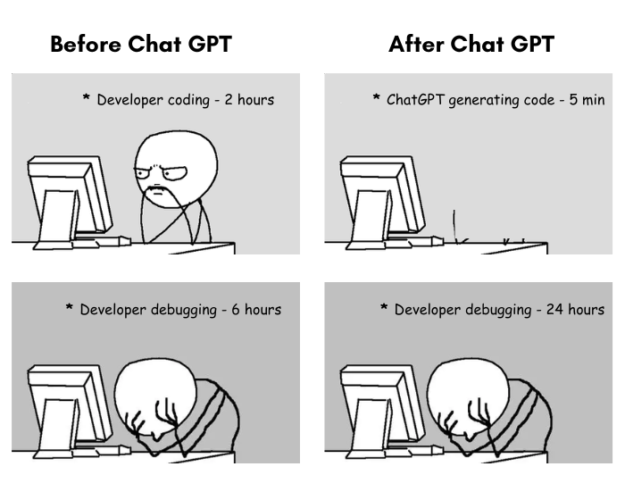
Risiken & Gefahren:
Veraltete Trainingsdaten
Beinhaltet oftmals Fehler
Urheberrecht ?!?
Ungetestet
Nicht Kostenlos ( oft per Mitarbeiter )
Schlechtes Verständnis von Hauseigenen Lösungen ( Visper, Rosetta, … )
Datensicherheit & Datenschutz ( oft nicht GDPR compliant )
"5. confidentiality, security and data protection (c) (...) If you use the OpenAI API for the processing of "personal data" as defined in the GDPR (...), please fill out this form to request the execution of our data processing addendum. Note that this agreement is only applicable to our business service offerings (APIs for text completion, images, embeddings, moderations, etc.) and NOT our consumer services (ChatGPT, DALL-E Labs)."

Slide 11
Ende
Rabbit Hole für Interressierte: GPT Jailbreaks ( z.B.: DAN 5.0 )

